Slide 1
ეფექტური სამეცნიერო საქმიანობა
ლიტერატურის ძიებიდან ციტირების ინდექსებამდე

Slide 2
ლიტერატურის მოძიება

Slide 3
ელექტრონული რესურსები
HINARI
Pubmed
Cochrane Library
Google Scholar
Notes:
სამეცნიერო ლიტერატურის მოსაძიებლად არაერთი ელექტრონული მონაცემთა ბაზა და საძიებო სისტემაა ხელმისაწვდომი. მათგან ყველაზე ფართოდ გავრცელებული და ხშირად გამოყენებულია „პაბმედის“ სისტემა.

Slide 4
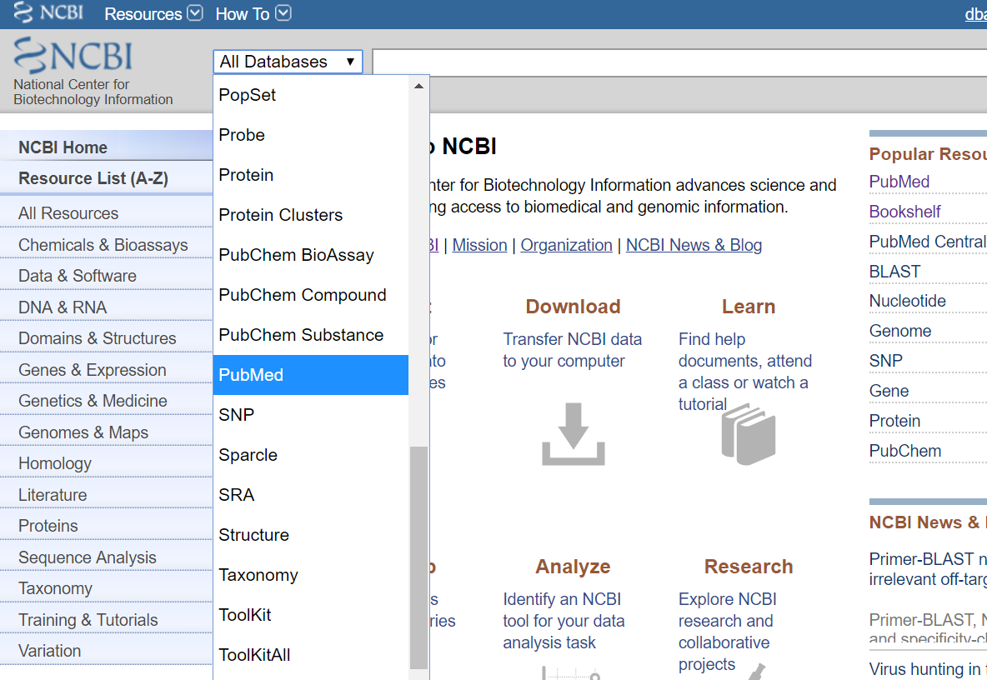
Pubmed - ზოგადი მიმოხილვა
https://www.ncbi.nlm.nih.gov
აშშ-ის ჯანმრთელობის ეროვნული ინსტიტუტები (NIH)
მედიცინის ეროვნული ბიბლიოთეკა (NLM)
ბიოტექნოლოგიური ინფორმაციების ეროვნული ცენტრი (NCBI)
Pubmed - ბიოსამედიცინო ლიტერატურის ძიებისა და მოპოვების სისტემა
ძირითადი წყარო: ბიოსამედიცინო ბიბლიოგრაფიული მონაცემთა ბაზა MEDLINE
Notes:
"პაბმედი" არის აშშ-ის ჯანმრთელობის ეროვნული ინსტიტუტების (NIH) მედიცინის ეროვნული ბიბლიოთეკის სისტემა. პირდაპირ პაბმედზე მოსახვედრად შეიძლიათ გამოიყენოთ შემდეგი ბმული: https://www.ncbi.nlm.nih.gov/pubmed

Slide 5
Pubmed - ზოგადი მიმოხილვა
29 მილიონზე მეტი ციტირებული ნაშრომი
ნაშრომთა აბსოლუტური უმეტესობისთვის ხელმისაწვდომი აბსტრაქტი
ნაშრომთა ~30% - უფასო სრული სტატია
Pubmed Central (PMC)
Notes:
პაბმედის ძიების ველში თქვენთვის სასურველი საძიებო სიტყვების შეყვანის შემდეგ იხილავთ ამ საძიებო სიტყვების შესაბამისი სტატიების ჩამონათვალს. სტაიების აბსოლუტური უმრავლესობისთვის ხელმისაწვდომია აბსტრაქტი, ხოლო ნაწილისთვის - სრული სტატიაც. თავად პაბმედზე სტატიები მხოლოდ აბსტრაქტების სახითაა წარმოდგენილი, ხოლო სრული სტატიები განთავსებულია სისტემა Pubmed Central-ზე. მას შემდეგ, რაც პაბმედზე გახსნით თქვენთვის სასურველი სტატიის აბსტრაქტს, თუ აბსტრაქტის მარჯვენა მხარეს დაინახავთ ნიშანს PMC Full text, ეს ნიშნავს, რომ ამ აბსტრაქტისთვის ხელმისაწვდომია სრული სტატია და ამ ნიშანზე დაწკაპუნებით გადახვალთ აღნიშნული სტატიის სრულ ვერსიაზე.

Slide 6
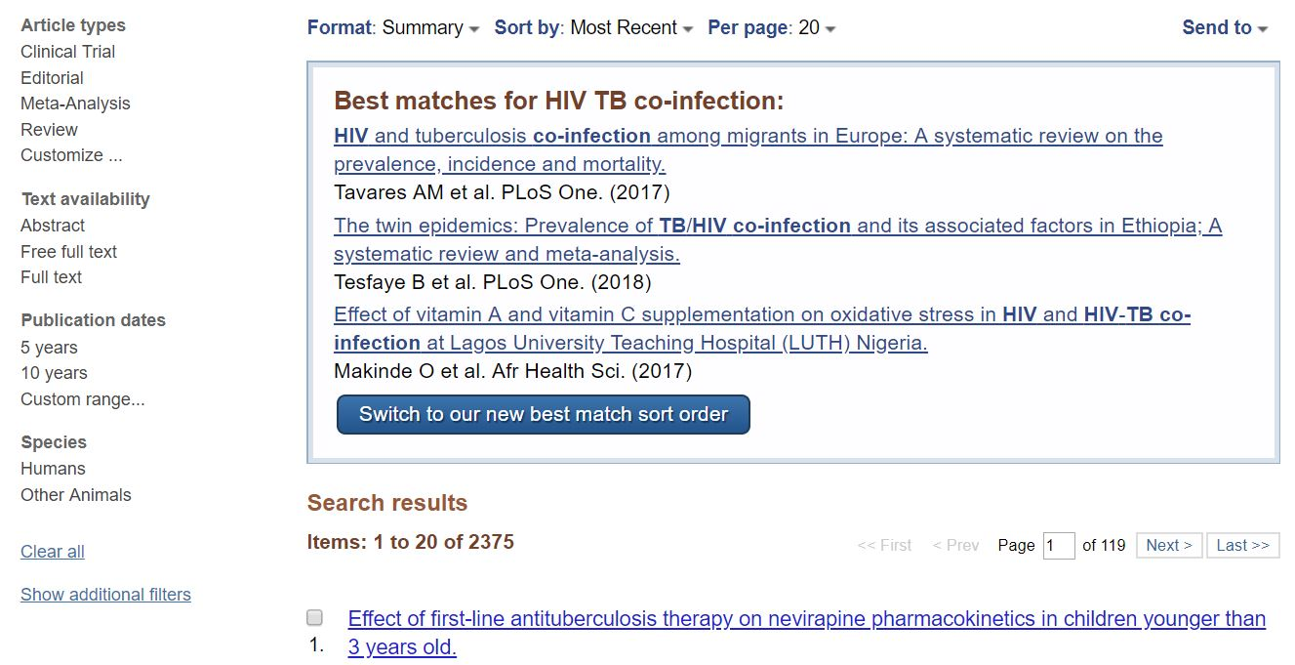
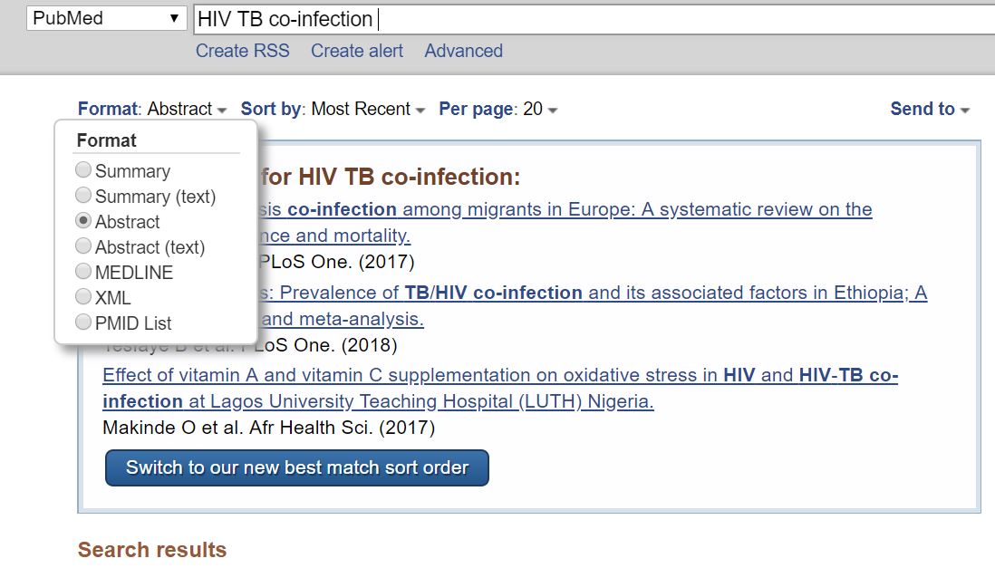
Pubmed - ძებნის ზოგადი პრინციპები
შეიყვანეთ მაქსიმალურად კონკრეტული საძიებო სიტყვები
არ არის საჭირო ფრჩხილები, ბრჭყალები ან პუნქტუაცია
შედეგების გაფილტვრა
კვლევის ტიპი (კლინიკური კვლევა, მეტა-ანალიზი, მიმოხილვა)
გამოქვეყნების წლები (მაგ., ბოლო 5 წლის განმავლობაში)
კვლევები ცხოველებში
ძიების შედეგების ჩვენება აბსტრაქტებთან ერთად
Notes:
ზოგ შემთხვევაში შეიძლება გაინტერესებდეთ სტატიები მხოლოდ გარკვეული ტიპის კვლევებიდან. მაგ., მეტა-ანალიზები, სტატიები ცხოველებში ჩატარებულ კვლევებზე, მხოლოდ ბოლო რამდენიმე წლის განმავლობაში გამოქვეყნებული სტატიები და ა.შ. ასეთ შემთხვევაში შეგიძლიათ გამოიყენოთ ძიების შედეგების გვერდზე, მარცხენა მხარეს გამოტანილი ფილტრების პანელი და დაადოთ თქვენს ძებნის შედეგებს შესაბამისი ფილტრი კვლევის ტიპის მიხედვით, გამოქვეყნების თარიღის მიხედვით და ა.შ.

Slide 7
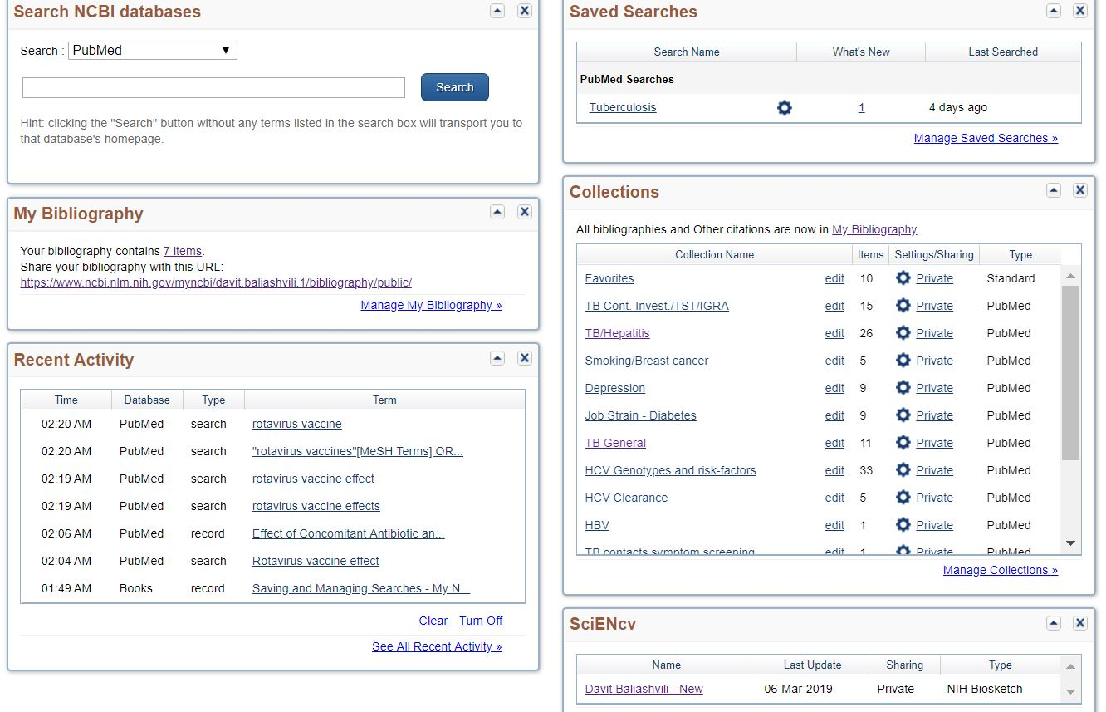
My NCBI - პირადი ანგარიში
უფასო ანგარიში, რომლის საშუალებითაც შესაძლებელია:
ძიების შედეგების შენახვა და სიახლეების გამოწერა
პირადი ბიბლიოგრაფიის შექმნა
სტატიების დახარისხება კოლექციებად
NIH ფორმატის CV-ის, ბიოსკეჩის შექმნა
Notes:
შეგიძლიათ შექმნათ უფასო პირადი ანგარიში My NCBI, რომლის მეშვეობითაც პაბმედის დამატებითი ფუნქციების გამოყენებას შეძლებთ. ამისათვის პაბმედის მთავარ გვერდზე, მარჯვენა ზედა კუთხეში დააკლიკეთ ღილაკს Sign in to NCBI, ხოლო შემდეგ Register for an NCBI account.

Slide 8
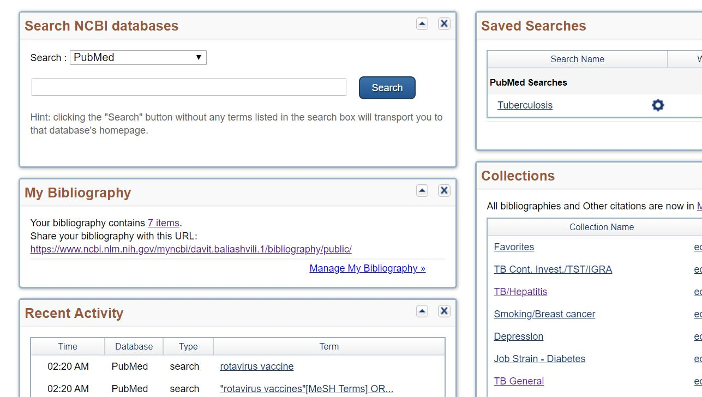
My NCBI - პირადი ბიბლიოგრაფია
საშუალებას გაძლევთ მარტივად მართოთ და გააზიაროთ თქვენი გამოქვეყნებული ნაშრომების სია
Notes:
თუ გამოქვეყნებული გაქვთ სტატიები, რომლებიც პაბმედზეცაა განთავსებული, შეგიძლიათ ისინი დაამატოთ თქვენი ბიბლიოგრაფიის კოლექციაში. ამისათვის გაიმეორეთ შემდეგი ნაბიჯები თქვენი ყოველი სტატიისთვის.
მოძებნეთ სტატია
აბსტრაქტის მარჯვენა ზედა კუთხეში დააჭირეთ Send to
მონიშნეთ My Bibliography
დააჭირეთ ღილაკს Add to Bibliography
გაიმეორეთ აღნიშნული პროცესი თქვენი ყველა სტატიისთვის
თქვენი პირადი ანგარიშის გვერდზე ჩანს რამდენიმე პანელი, მათ შორის ერთ-ერთია My Bibliography, რომელშიც მოთავსებულია თქვენი სტატიების ჩამონათვალის ბმული. ეს ბმული შეგიძლიათ ჩასვათ თქვენ სივიში ან ნებისმიერ ისეთ განაცხადში, სადაც ითხოვენ გამოქვეყნებული ნაშრომების სიას.

Slide 9
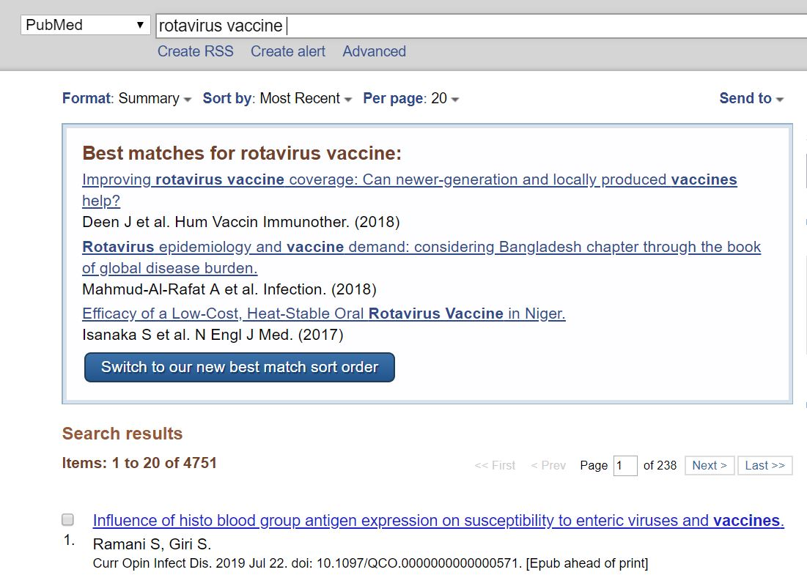
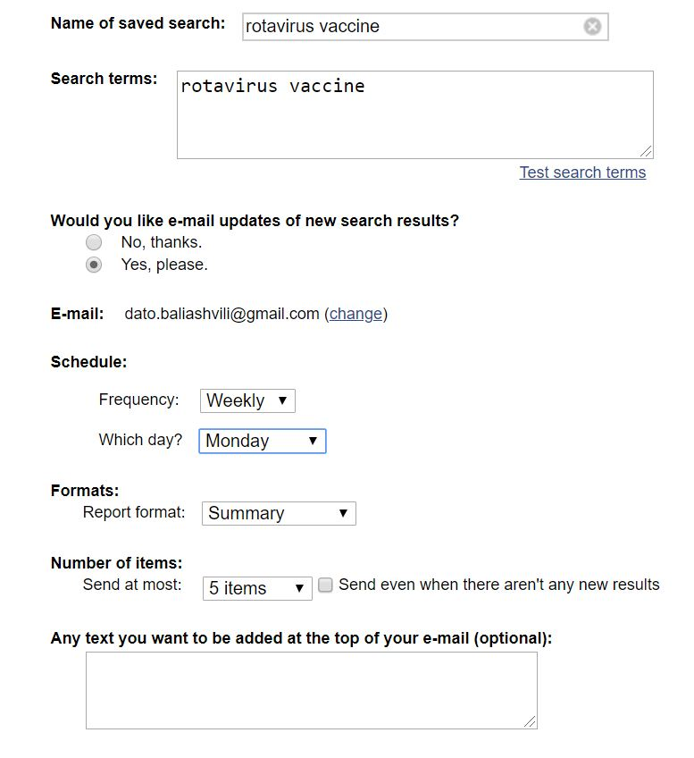
My NCBI - ძებნის შედეგების შენახვა/გამოწერა
საშუალებას გაძლევთ გამოიწეროთ სიახლეები და ელ. ფოსტაზე მიიღოთ თქვენთვის საინტერესო თემატიკაზე გამოქვეყნებული ახალი სტატიები
Notes:
ახალგამოქვეყნებული, თქვენთვის სასურველი თემატიკის სტატიების ელფოსტაზე მისაღებად, შეგიძლიათ დაიმახსოვროთ შესაბამისი საძიებო სიტყვები, ე.წ. Keyword-ები. ამისათვის გაიმეორეთ შემდეგი ნაბიჯები.
თქვენთვის სასურველი თემატიკის შესაბამისი საძიებო სიტყვები შეიყვანეთ საძიებო ველში და დააჭირეთ Enter-ს
მას შემდეგ, რაც დაინახავთ ძებნის შედეგებს, დააჭირეთ საძიებო ველის ქვემოთ Create Alert-ს
სისტემა გადაგიყვანთ ახალ გვერდზე, სადაც მონიშნეთ, თუ რა სიხშირით, კვირის რომელ დღეს და რა ფორმით (მხოლოდ ჩამონათვალი თუ აბსტრაქტებიც) გსურთ აღნიშნულ საძიებო სიტყვებთან დაკავშირებული ახალგამოქვეყნებული სტატიების მიღება ელფოსტაზე.

Slide 10
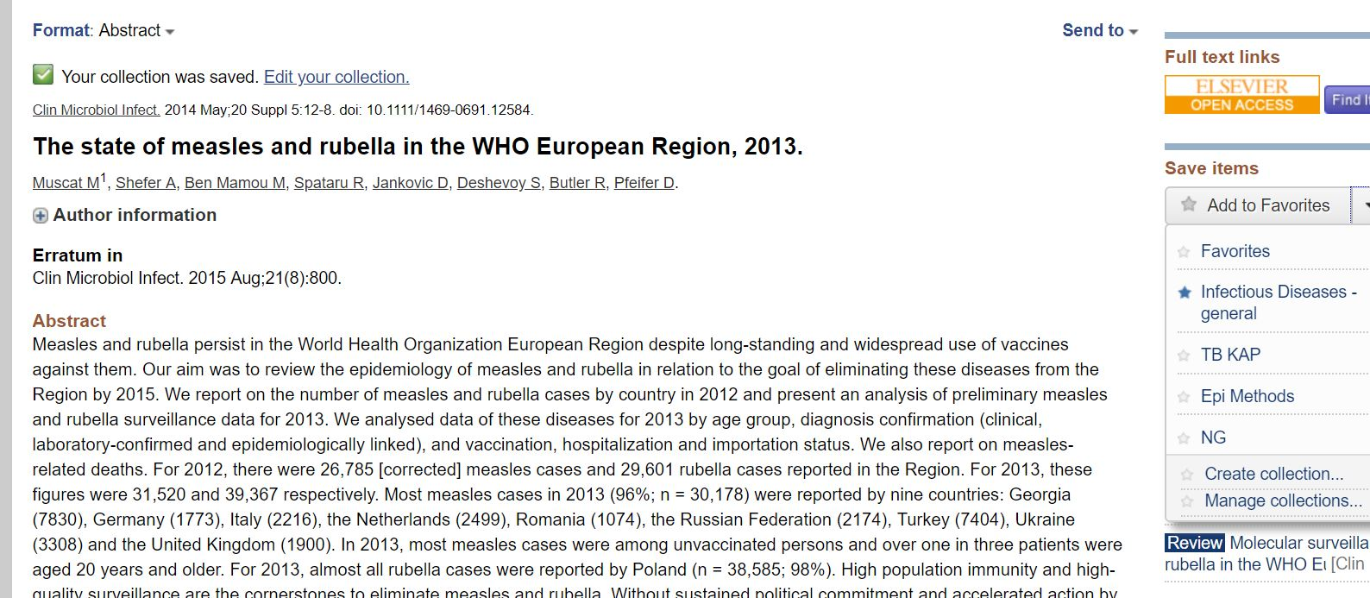
My NCBI - კოლექციები
კოლექციები საშუალებად გაძლევთ:
დაახარისხოთ PubMed-ზე მოძიებული სტატიები თემატიკის მიხედვით;
ადვილად გაუზიაროთ სტატიების ჯგუფი კოლეგებს;
ჩამოტვირთოთ სტატიების ჯგუფი და გამოიყენოთ ციტირებების მართვის პროგრამაში.
Notes:
ხშირად გექნებათ სიტუაცია, როდესაც ერთდროულად გიწევთ მრავალი სტატიის მოძებნა და დამახსოვრება, რათა დეტალურად მოგვიანებით გაეცნოთ ან გამოიყენოთ, როგორც წყაროები (რეფერენსები). ამაში დაგეხმარებათ პაბმედის „კოლექციების“ ფუნქცია. მთავარი კოლექცია რომელიც ავტომატურად უკვე შექმნილია და მასში ნებისმიერი სტატიის დამატება შეგიძლიათ, არის ფავორიტები.
გახსენით სასურველი აბსტრაქტი
აბსტრაქტის მარჯვენა მხარეს დაინახავთ ფუნქციას Save Items, რომლის ქვეშაც შეგიძლიათ მონიშნოთ Favorites. აღნიშნული აბსტრაქტი ავტომატურად დაემატება ფავორიტების კოლექციაში
თუ გსურთ შენახული აბსტრაქტები დაახარისხოთ თემატიკის მიხედვით, ანუ შექმნათ თემატური კოლექცია, Save Items-ის ქვემოთ ნაცვლად ფავორიტებისა მონიშნეთ Create collection და დაარქვით კოლექციას სასურველი სახელი
შემდგომში იგივე ნაბიჯების გამეორებისას Save Items-ის ქვემოთ ისრით ჩამოშლისას ფავორიტების კოლექციასთან ერთად გამოჩნდება თქვენ მიერ შექმნილი კოლექციებიც.

Slide 11
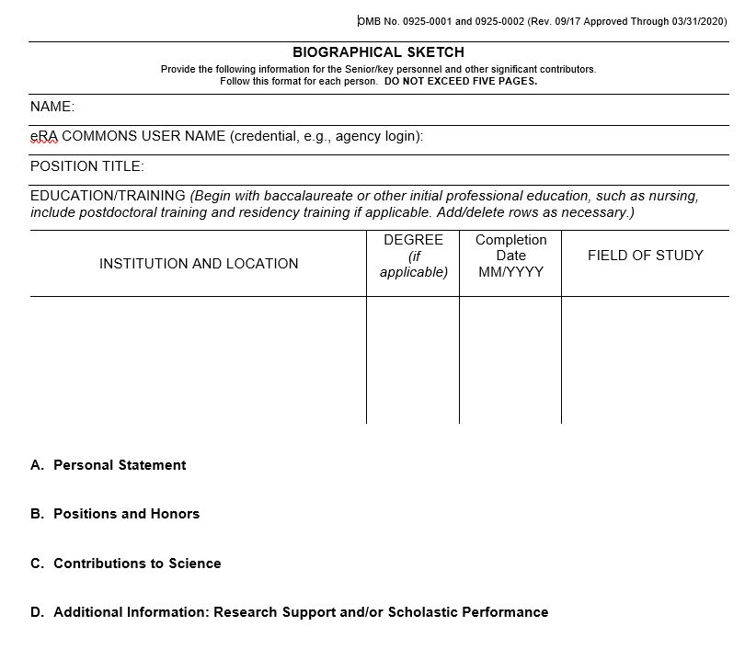
My NCBI - SciENcv
NIH ბიოსკეჩი:
რეზიუმე, რომელიც ფოკუსირებულია მკვლევარის სამეცნიერო საქმიანობაზე;
სავალდებულოა NIH-ის ნებისმიერ გრანტზე განაცხადის შეტანისთვის
ხშირად მოითხოვება სხვა შემთხვევებშიც
გააჩნია მკაცრად განსაზღვრული ფორმატი
https://grants.nih.gov/grants/forms/biosketch.htm

Slide 12
My NCBI - SciENcv
Sciencv არის NCBI-ს ინსტრუმენტი, რომელიც საშუალებას გაძლევთ მარტივად შექმნათ ბიოსკეჩი ვებ-გვერდზე და შემდეგ გადმოწეროთ სასურველ ფორმატში
https://www.ncbi.nlm.nih.gov/sciencv/
Notes:
NCBI-ს პირადი ანგარიში ასევე საშუალებას გაძლევთ მარტივად შექმნათ NIH-ის ფორმატის რეზიუმე, ე.წ. ბიოსკეჩი
თქვენი პირადი ანგარიშის გვერდზე მოძებნეთ Sciencv ან გამოიყენეთ შემდეგი ბმული: https://www.ncbi.nlm.nih.gov/sciencv/
დააჭირეთ ბმულს Create New Biosketch
შეავსეთ ყველა შესაბამისი ველი მაქსიმალურად სრულად
ველების შევსების შემდეგ შეგიძლიათ ისარგებლოთ მარჯვენა ზედა კუთხეში გამოტანილი Download ფუნქციით და გადმოწეროთ ბიოსკეჩი თქვენთვის სასურველი ფორმატის ფაილში (ვორდი ან PDF). სისტემა ავტომატურად მოაქცევს თქვენ მიერ შეტანილ ინფორმაციას ბიოსკეჩის ფორმატში და გადმოწერს ფაილის სახით.
თქვენ მიერ შეტანილი ინფორმაცია ინახება და შემდეგში მარტივად შეგიძლიათ შეიტანოთ ცვლილებები და გადმოწეროთ ბიოსკეჩის ახალი ვერსია

Slide 13
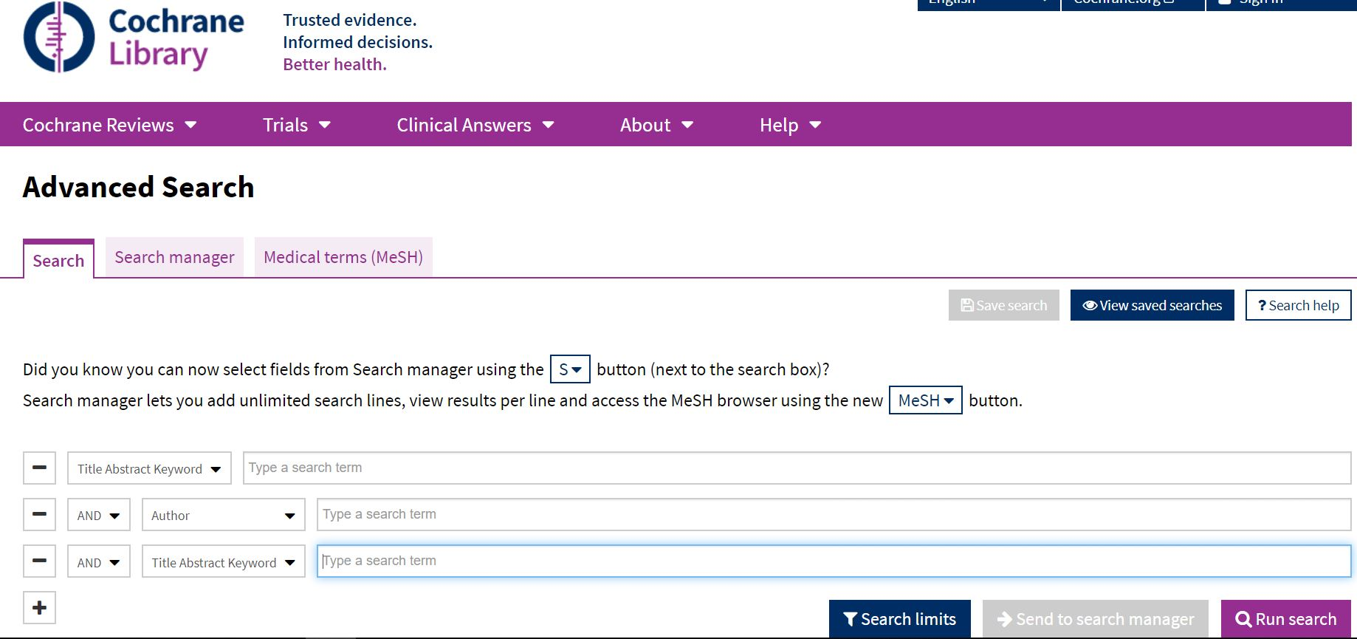
Cochrane Database of Systematic Reviews
ერთ-ერთი წამყვანი ჟურნალი და მონაცემთა ბაზა სისტემური მიმოხილვებისა და მეტა-ანალიზებისთვის
https://www.cochranelibrary.com/advanced-search
Notes:
ბიბლიოთეკა კოქრენი მოიცავს დეტალურ ანგარიშებს მეტა-ანალიზებისა და სისტემური მიმოხილვების შესახებ. პაბმედის მსგავსად, კოქრენის მოსახერხებელი საძიებო სისტემითაც შეგიძლიათ დაავიწროვოთ ძებნა ფილტრების გამოყენებით და ერთდროულად მიუთითოთ რამდენიმე საძიებო კომპონენტი - ავტორი, წელი, სტატიის სათაურში შემავალი სიტყვა და ა.შ.

Slide 14
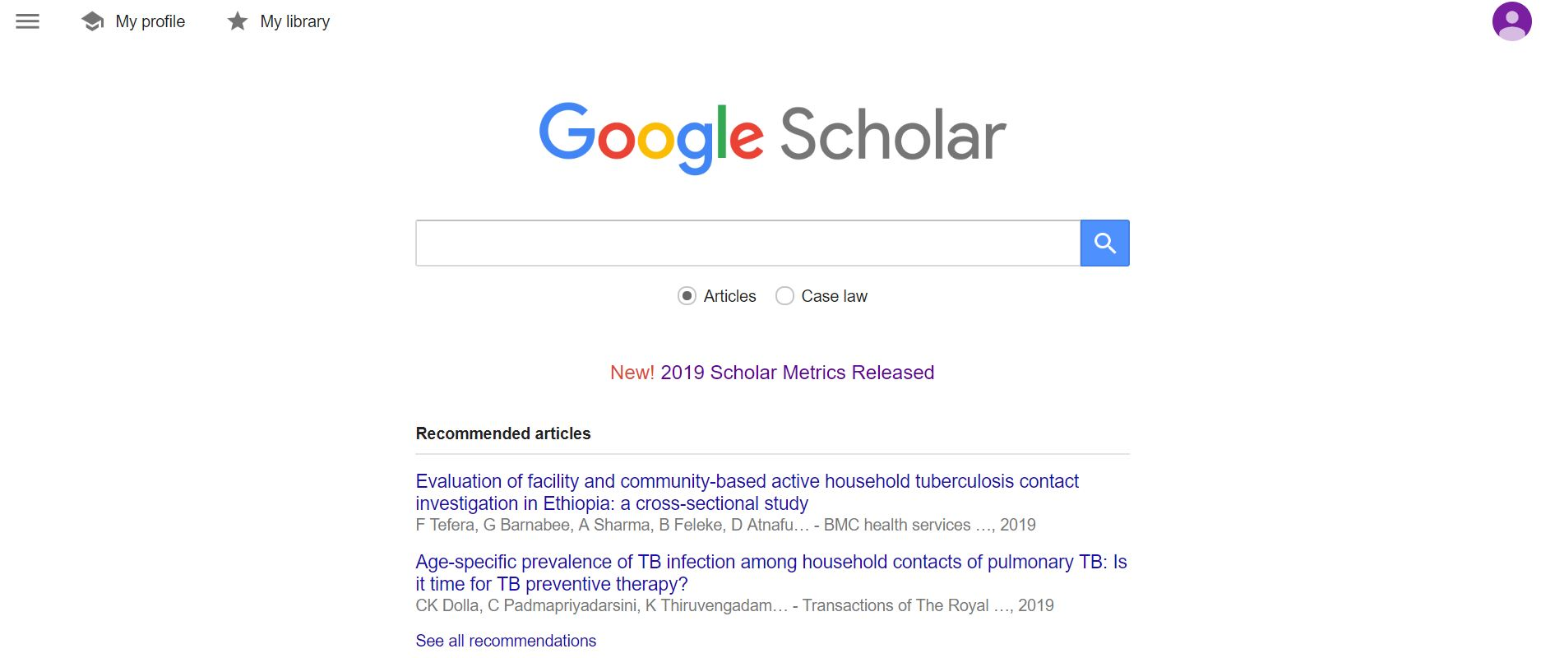
Google Scholar
სპეციალურად სამეცნიერო წყაროებისთვის განკუთვნილი საძიებო სისტემა:
სტატიები
თეზისები
წიგნები
კონფერენციების აბსტრაქტები
პირადი პროფილი:
ციტირებების რაოდენობა
ციტირების ინდექსი
https://scholar.google.com/
Notes:
Google Scholar-ის პირადი პროფილისთვის ცალკე ანგარიშის შექმნა საჭირო არ არის, საკმარისია გქონდეთ gmail ანგარიში. https://scholar.google.com/ ბმულზე გადასვლისას დააჭირეთ ღილაკს My profile ან Sign in და შეიყვანეთ თქვენი gmail-ის მომხმარებელი და პაროლი.

